Slide 1
Системы управления базами данных
Выполнил:

Slide 2
Содержание:
1. Что такое СУБД?
2. Общий вид некоторых СУБД
3. Характеристики некоторых СУБД
4. Этапы развития БД
5. Использование СУБД в ФГИС
6. Рейтинг СУБД
9. Режимы работы СУБД
7. Известные СУБД
10. Принцип работы клиент-серверных СУБД
8. Классификация СУБД

Slide 3
Что такое СУБД?
Системой управления базами данных (СУБД) называют комплекс программ, предназначенный для создания и использования базы данных для решения множества задач. СУБД служат для поддержания базы данных в актуальном состоянии, обеспечивают эффективный доступ пользователей к содержащимся в ней данным в рамках предоставленных пользователям полномочий.

Slide 4
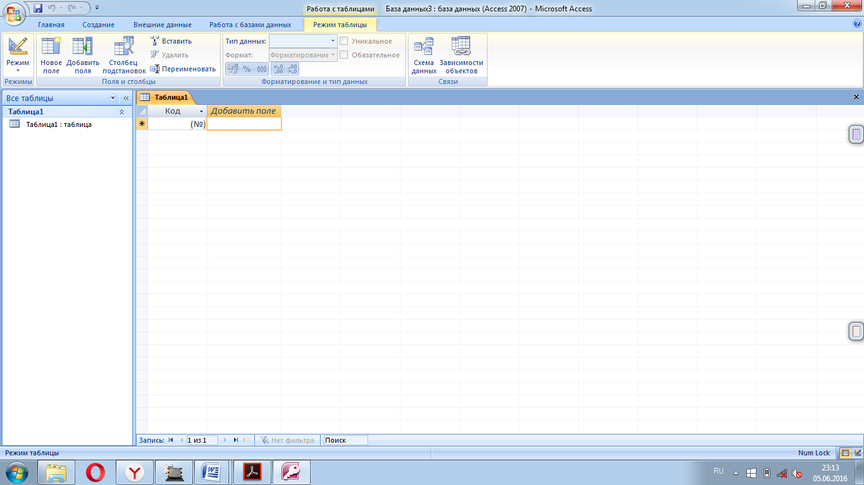
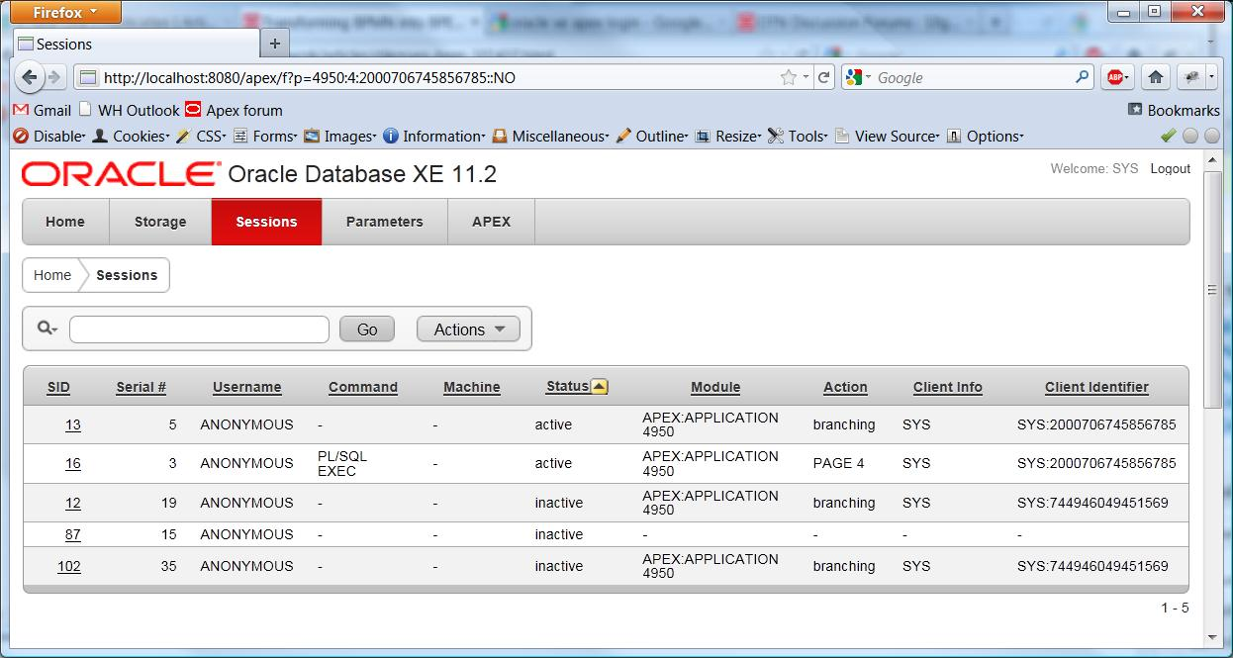
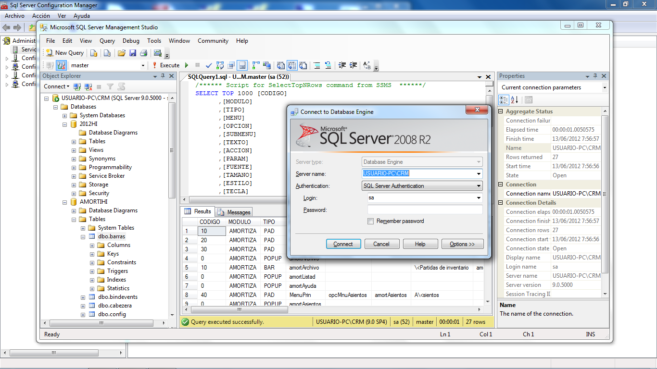
Общий вид некоторых СУБД

Slide 5
Характеристики некоторых СУБД
Компания | СУБД | Краткая характеристика
IBM | DB2 Universal Database, Informix | Мультимедийная, Web, ОС - Unix, Linux и Windows, аппаратные платформы - zSeries, iSeries, VSE и VM. СУБД для систем масштаба предприятия и рабочей группы, обеспечивает работу с очень крупными БД в условиях дефицита ресурсов. Используемые языки - Java, SQL 2000
Microsoft | SQL Server | Реляционная СУБД для управления данными в масштабе предприятия, поддерживает технологии XML и Интернет, обладает встроенным средством анализа и извлечения данных, интегрированным с MSOffice, ОС - Windows. Используемый языкTransact-SQL,XML
Oracle | Oracle | СУБД для масштабной обработки транзакций (OLTP), хранилищ данных с высокой интенсивностью потока запросов и ресурсоемких Интернет-приложений. ОС - Unix, Windows и Linux. Последняя версия поддерживает Grid-вычисления. Используемые языки Java,DelphiPL/SQL,XML

Slide 6
Этапы развития баз данных
1 этап — базы данных на больших ЭВМ. Первый этап развития СУБД связан с организацией баз данных на больших машинах. Базы данных хранились во внешней памяти центральной ЭВМ, пользователями этих баз данных были задачи, запускаемые в основном в пакетном режиме.
2 этап - эпоха персональных компьютеров. Появляется множество программ, предназначенных для работы неподготовленных пользователей.
3 этап - распределенные базы данных. Хорошо известно, что история развивается по спирали, поэтому после процесса «персонализации» начался обратный процесс — интеграция.
4 этап - перспективы развития систем управления базами данных. Этот этап характеризуется появлением новой технологии доступа к данным— интранет.

Slide 7
Использование СУБД в
Федеральных государственных
информационных системах
СУБД | Число ФГИС | Доля ФГИС, %
MS SQL Server | 132 | 41,1
Oracle Database | 90 | 28,0
MySQL (Oracle) | 50 | 15,6
Postgre SQL | 31 | 9,7
IBM Lotus Notes | 10 | 3,1
Firebird | 9 | 2,8
MS Access | 4 | 1,2

Slide 8
Рейтинг СУБД

Slide 9
Известные СУБД
IBM DB2
Microsoft SQL Server
Oracle

Slide 10
Классификация СУБД
По поддерживаемому режиму работы с базой данных:
локальные (однопользовательские – dBase, FoxBase, Paradox, MSAccess),
серверные (MSSqlServer, Informix, Sybase, Oracle, эти СУБД называют многопользовательскими),
многопроцессорные (для параллельной обработки данных).

Slide 11
Классификация СУБД
По способу организации базы данных:
Однофайловые – применяют для телефонных справочников, картотек в библиотеке и т.д. (ProfessionalReport, Formula);
Многофайловые непрограммируемые – позволяют хранить записи разных типов (MagicPC, MSWorks);
Многофайловые программируемые – предоставляют пользователю возможности написания прикладных программ.

Slide 12
Режимы работы с СУБД
«Ассистент»
используется разветвленное меню, не требуется специальной подготовки пользователя
Командный режим
взаимодействие с системой посредством ввода команд, требуется подготовка пользователя (должен знать язык команд СУБД)
Программный режим
для взаимодействия используется язык СУБД, позволяющий создавать программы, имеющие «дружественный» пользовательский интерфейс

Slide 13
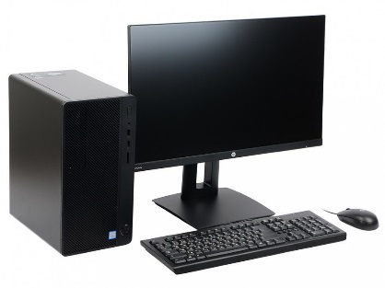
Принцип работы
клиент-серверных СУБД
Прикладная программа
Запрос
Ответ
Прикладная программа
Запрос
Ответ
СУБД
Сервер
БД
Клиенты

